Slide 1
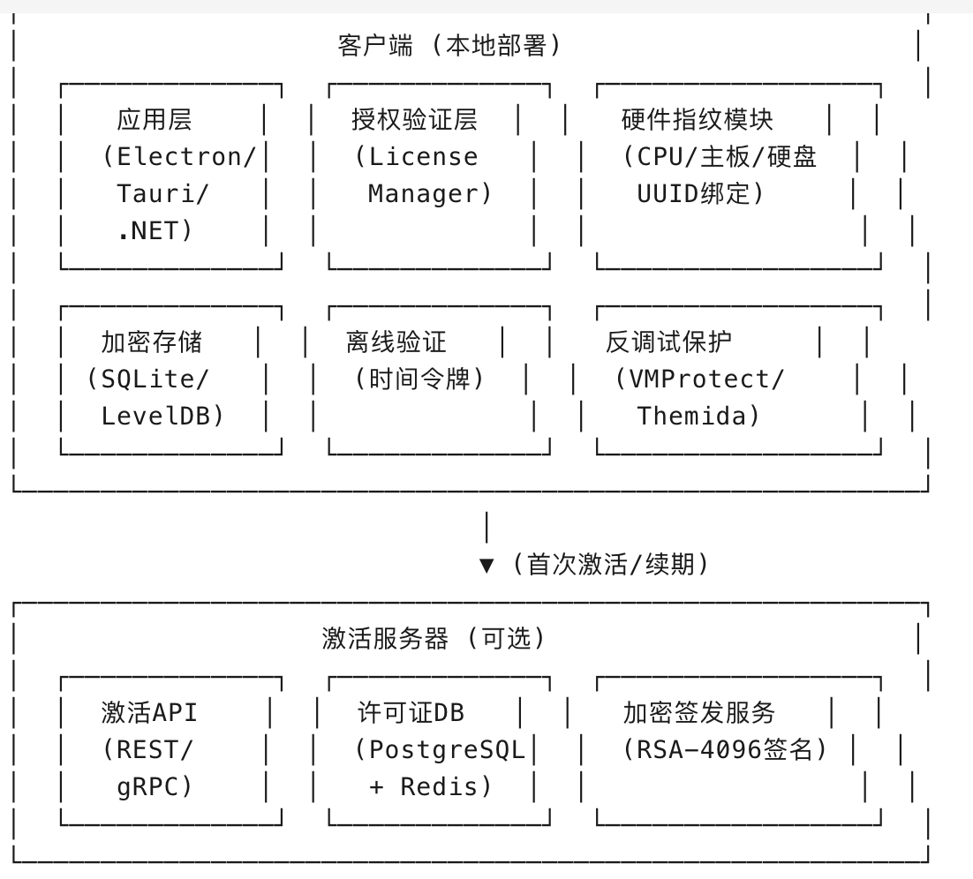
本周任务：
1. 和张师兄一起打鼠，和莫师弟一起跑代码；
2. 送CapX版H1~H3的质粒；
3. 软件开发技术方案，计划先给出一版新的MVP可运行版本；
4. 给凌师妹找肌电和运动学数据；
下周任务：
1. 张师兄的鼠灌流，包埋；
2. 莫师弟项目推进；
3. 两个NNK的库的安排包装；
4. 员师弟pulldown辅助；
5. tf数据桥接分析；
6. 整理冰箱里的组织；

